Slide 1
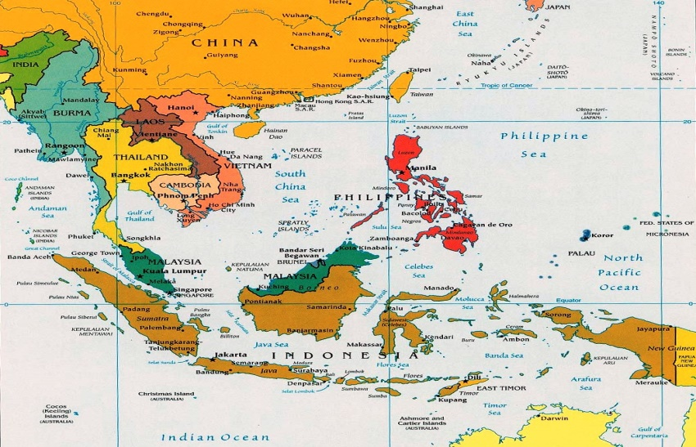
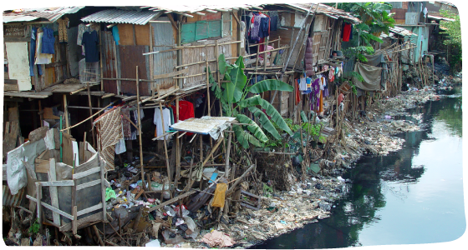
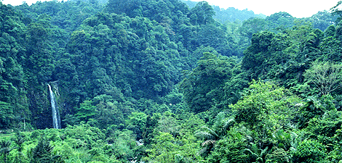
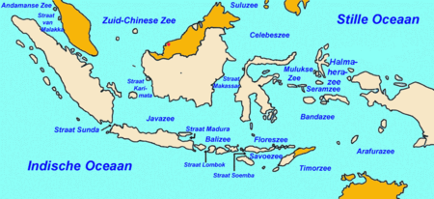
Bronnen: Indonesië
Pak je boeken!
Paragraaf 3.4!

Slide 2
Wat gaan jullie doen?
Bronnen van paragraaf 4 behandelen in groepjes die de docent maakt!
Elk groepje krijgt een bron toegewezen
Zelfstandig onderzoek met boek en internet; waar gaat de bron over?
Eind van de les: korte presentaties (+- 2 minuten per groepje!)

Slide 3
Instructie
Stap 1: ga in je groepje zitten
Stap 2: lees of bekijk samen de bron
Stap 3: Zoek de betekenis van de belangrijkste begrippen in je boek of op internet
Stap 4: Maak een korte samenvatting van je bron van ongeveer drie zinnen.
Laatste stap: presentaties! ☺

Slide 4
Presentaties regels:
Iedereen in het groepje is verantwoordelijk voor de presentatie; iedereen moet antwoord kunnen geven!
We lachen elkaar niet uit!
Na elke presentatie staat het volgende groepje al klaar; we gaan snel achter elkaar door!

Slide 5
Volgende week…
…Beginnen we met een nieuw hoofdstuk
… Hebben jullie allemaal hoofdstuk 3 gemaakt in het werkboek.

